Slide 1
Муниципальное казённое дошкольное образовательное учреждение детский сад «Солнышко» с. Ключи - Булак
Дидактическое пособие на
развитие тактильных ощущений
Автор : Маркова Т.Ю

Slide 2
Через ощущения и восприятие происходит процесс освоения малышом всего многообразия окружающего мира. Насколько хорошо будет развит ребенок в раннем детстве, настолько просто и естественно он будет овладевать новым в зрелом возрасте. А пока малыш слишком мал, ему необходимы ежедневные впечатления. Чем разнообразнее будет наполнена среда обитания младенца, тем активнее будет его сенсорное развитие

Slide 3
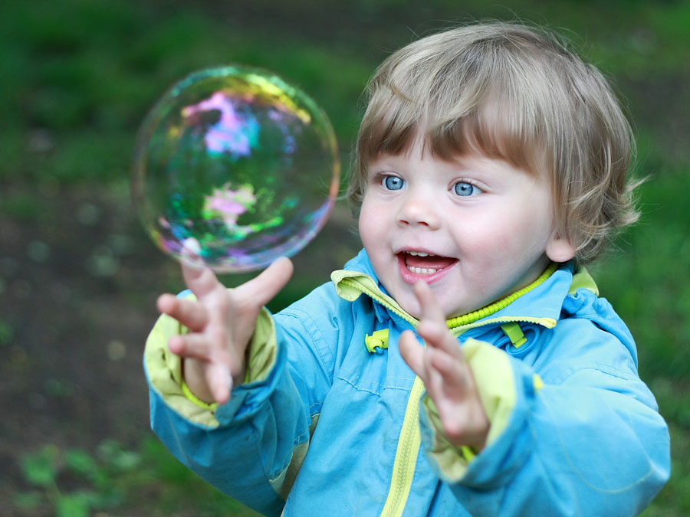
Ранний возраст - период первоначального ознакомления с окружающей действительностью.

Slide 4
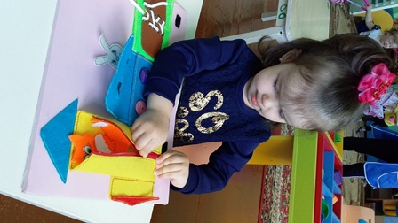
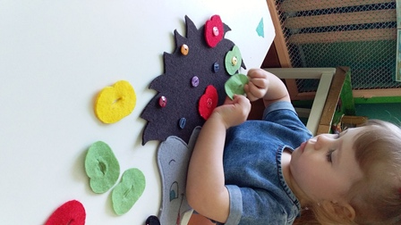
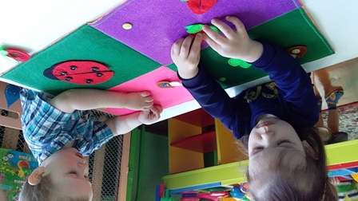
Дидактическая игра является ценным средством воспитания сенсорной активности детей, помогает ребенку узнать, как устроен окружающий мир и расширить его кругозор, cпособствует формированию личности.

Slide 5
Дидактические пособия на развитие тактильных ощущений
Тактильные ощущения — одна из форм общения ребенка с окружающим миром. Руки, пальцы, ладошки детей — едва ли не главные органы, приводящие в движение механизм мыслительной деятельности.
Цель создания развивающего пособия: Развитие сенсорного восприятия и тактильной чувствительности детей раннего возраста.
Задачи: расширять представления детей об окружающем мире; развивать мелкую моторику, зрительное восприятие, внимание, память; воспитывать познавательный интерес, усидчивость.. Формировать у детей творческое воображение. Развивать умение устанавливать по тактильным ощущениям поверхность материала (гладкий, шершавый, колючий, пушистый и т. д.)

Slide 6
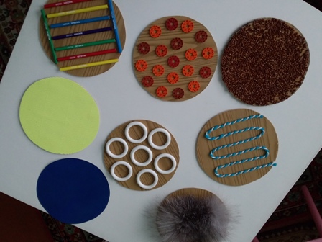
Тактильные дощечки

Slide 7
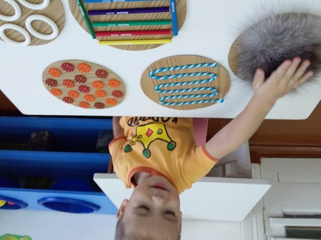
Этапы работы : Дать ребенку сигнал, чтобы он закрыл глаза; Вложить в его руки дощечку с установкой на обследование; Спросить, что ему напоминает, когда он гладит поверхность дощечки Ощущения от прикосновений разные (пушистого котенка или колючего ежа). Затем ребенок может открыть глаза и посмотреть на поверхность дощечки

Slide 8
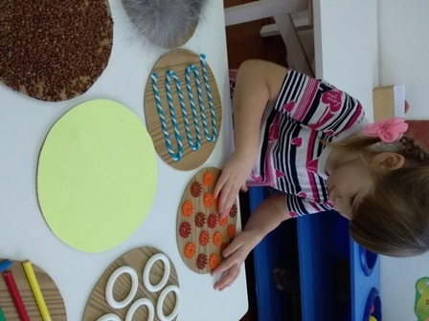

Slide 9
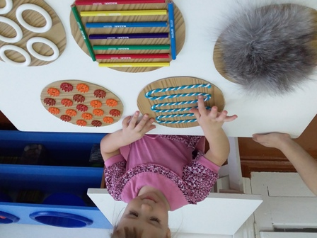

Slide 10
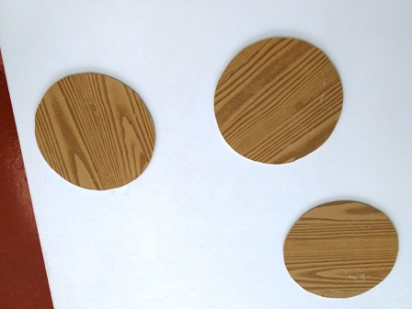

Slide 11
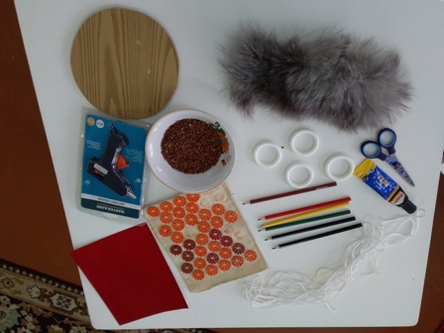

Slide 12
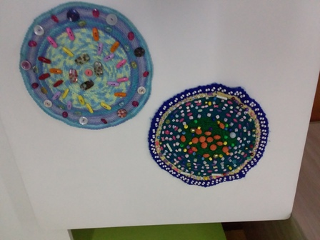
Вязаные тактильные кружки

Slide 13
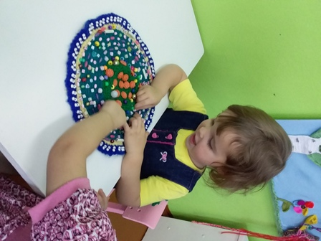

Slide 14
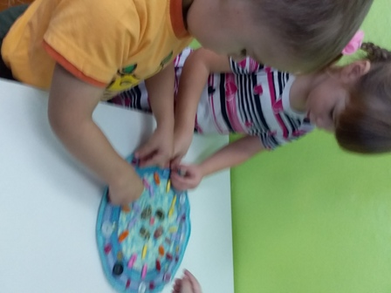
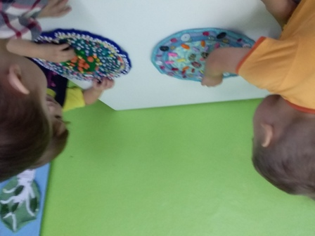
Пустой кружок и бусенки

Slide 15
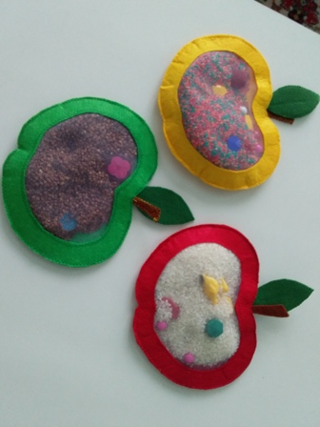
Дидактическое пособие на развитие тактильных ощущений «Волшебные яблочки»

Slide 16
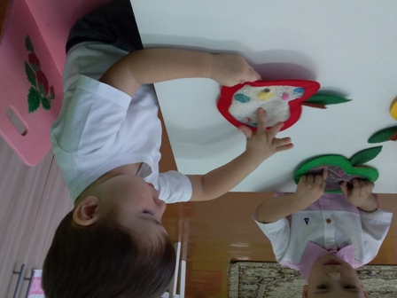

Slide 17
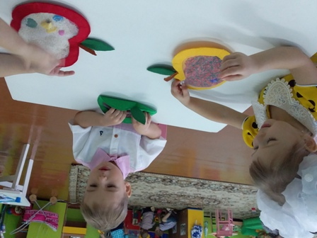

Slide 18
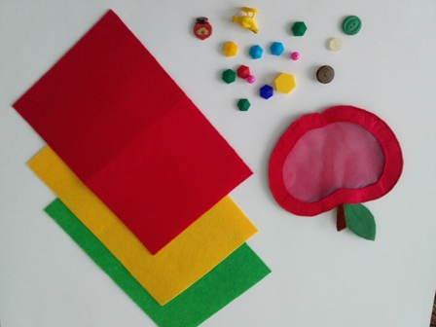
Ребенок играет

Slide 19
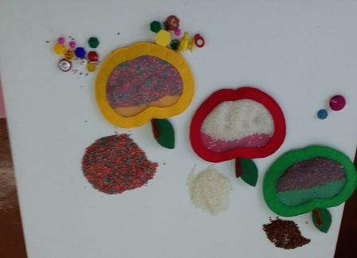

Slide 20
«Истоки способностей и дарования детей – на кончиках их пальцев , чем больше мастерства в детской руке, тем умнее ребенок». В.А.Сухомлинский

